Slide 1




MORNING PRAYER

Slide 2

ODM PUBLIC SCHOOL
SESSION :7
CLASS :3
SUBJECT : ODIA
CHAPTER NUMBER: 08
CHAPTER NAME :ସୁନ୍ଦର ଆମ ଘର
SUBTOPIC : ଅଭ୍ୟାସ – ୪, ୬ ଓ ୯

Slide 3

ଅଧ୍ୟୟନର ଉଦ୍ଦେଶ୍ୟ – ପିଲାମାନଙ୍କର ପଠନ,କଥନ,ଶ୍ରବଣ ଓ ଲିଖନ ଶୈଳୀ ର ଅଭିବୃଦ୍ଧି କରାଇବା |

Slide 4


Slide 5
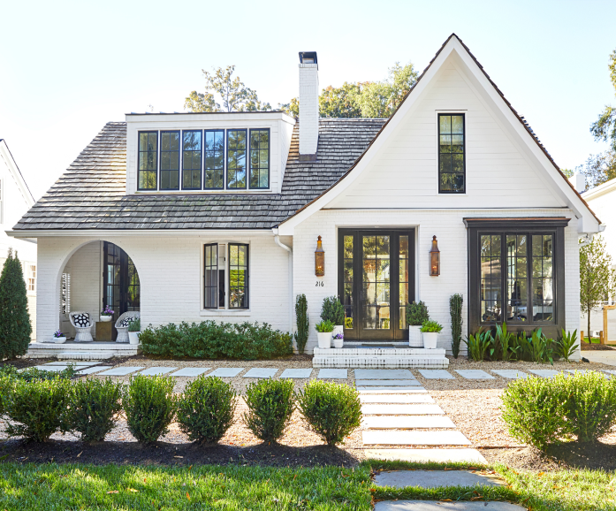
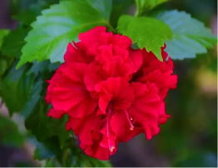
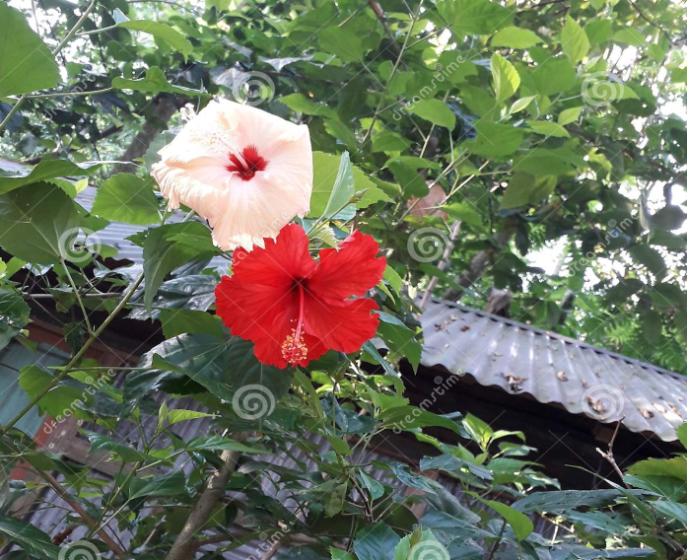
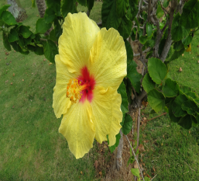
ସୁନ୍ଦର ଆମ ଘର
ଆମେ ଯେଉଁ ଘରେ ରହୁ ସିଏ ଭାରି ସୁନ୍ଦର
ଧୂଳି ଅଳନ୍ଧୁ ନଥାଏ ବଡ ସଫାସୁତର |
ଜାତିଜାତି ମନ୍ଦାରରେ ହସେ ଆମ ବଗିଚା
ନିରିମଳ ପରିବେଶ ଚାରିଆଡ ଫରଚା |
ଘରଟି ଆମର ଅଛି ନଈବନ୍ଧ କଡରେ
ଅପରାଜିତାର ଲତା ମାଡିଥାଏ ବାଡରେ |
ପଢାପଢି ସାରିଦେଇ ଭାଇବନ୍ଧୁ ମେଳରେ
ଆନନ୍ଦରେ ଖେଳ ଖେଳୁ ନିତି ସଞ୍ଜବେଳରେ |
ସୁନ୍ଦର ଘରକୁ ଆମେ କରୁନା ତ ଅସନା
ଆନନ୍ଦରେ ଥାଉ ସଦା ମନମାରି ବସୁନା |

Slide 6
ଅଭ୍ୟାସ -୪ ପ୍ରତ୍ୟେକ ଶବ୍ଦକୁ ବ୍ୟବହାର କରିଗୋଟିଏ ଲେଖାଏଁ ବାକ୍ୟ ଲେଖ | ଚାନ୍ଦୁଆ – ସୁନ୍ଦର - ଅନ୍ଧାର - ନଈବନ୍ଧ - ଅଭ୍ୟାସ -୬ ଧନ୍ଦାକୁ ପଢ ଓ କୁହ | ମୋ ମୁହଁ ଚାହିଁଲେ ତୋ ମୁହଁ ଦିଶେ ଗାଁ ସହରରେ ସବୁଠି ମିଳେ ମୋରି ଭିତରେ କରେ ମୁଁ ବନ୍ଦୀ ଜଗତ ଯାକକୁ ପାରଇ ବାନ୍ଧି |

Slide 7
ଅଭ୍ୟାସ -୪ ପ୍ରତ୍ୟେକ ଶବ୍ଦକୁ ବ୍ୟବହାର କରିଗୋଟିଏ ଲେଖାଏଁ ବାକ୍ୟ ଲେଖ | ଚାନ୍ଦୁଆ – ପିପିଲିରେ ଚାନ୍ଦୁଆ ମିଳେ | ସୁନ୍ଦର –ବଗିଚାରେ ଫୁଲ ଗୁଡିକ ବହୁତ ସୁନ୍ଦର ଦେଖାଯାଉଛି | ଅନ୍ଧାର – ସାଧାରଣତଃ ପିଲାମାନେ ଅନ୍ଧାରକୁ ଡରନ୍ତି | ନଈବନ୍ଧ – ଆମ ଗ୍ରାମଟି ନଈବନ୍ଧ କଡରେ ଅବସ୍ଥିତ | ଅଭ୍ୟାସ -୬ ଧନ୍ଦାକୁ ପଢ ଓ କୁହ | ମୋ ମୁହଁ ଚାହିଁଲେ ତୋ ମୁହଁ ଦିଶେ ଗାଁ ସହରରେ ସବୁଠି ମିଳେ ମୋରି ଭିତରେ କରେ ମୁଁ ବନ୍ଦୀ ଜଗତ ଯାକକୁ ପାରଇ ବାନ୍ଧି | ଊ - ଦର୍ପଣ

Slide 8
ଅଭ୍ୟାସ -୯ ତଳେ କେତୋଟି କଥା କୁହାଯାଇଛି |ତୁମେ ସେଥିରୁ କେଉଁଟିକୁ ପସନ୍ଦ କରୁଛ ତା ନିକଟରେ ଠିକ ଚିହ୍ନ ଦିଅ କ-ଘରର ଚାରିପାଖରେ ଥିବା ଅଳିଆଗୁଡିକୁ ସଫା କରିବା | ଖ- ଅଳିଆଗୁଡିକୁ ଘର ନିକଟରେ ଗଦା କରିବା | ଗ- ଘରଠାରୁ ଦୂରରେ ଅଳିଆଗୁଡିକୁ ପୋତିଦେବା | ଘ –ଅଳିଆଗୁଡିକୁ ରାସ୍ତାରେ ଫୋପାଡିଦେବା |

Slide 9
ପ୍ରଶ୍ନ ଉତ୍ତର ଦିଅ ଆମେ ରହୁଥିବା ଘରଟି କିପରି ଅଟେ ? ଆମେ ଆମ ଘରକୁ କିପରି ରଖିବା ଉଚିତ ? ଜାତି ଜାତି ମନ୍ଦାରରେ କଣ ହସିଉଠେ ? ଘରଟି ଆମର କେଉଁଠାରେ ଅବସ୍ଥିତ ? ବାଡରେ କେଉଁ ଲତା ମାଡିଥାଏ ? ଆମେ କଣ ସାରିଦେଇ ଭାଇବନ୍ଧୁ ମେଳରେ ଖେଳ ଖେଳୁ ? ଆମେ ଆନନ୍ଦ ମନରେ କେତେ ବେଳେ ଖେଳ ଖେଳୁ ? ସୁନ୍ଦର ଘରକୁ ଆମେ କଣ କରିବା ଉଚିତ ନୁହେଁ ଓ କିପରି ରଖିବା ଉଚିତ ?

Slide 10
ଗୃହକର୍ମ
ଅଭ୍ୟାସ-୭ କୁ ଖାତାରେ କର |

Slide 11
ଲବ୍ଧ ଜ୍ଞାନର ଫଳାଫଳ- ପିଲାମାନଙ୍କର ଶ୍ରବଣ,କଥନ,ପଠନ ଓ ଲିଖନ ଶୈଳୀର ଅଭିବୃଦ୍ଧି ଘଟିବ |

Slide 12

THANKING YOU
ODM EDUCATIONAL GROUP

